Slide 1
Tecnología
Martina Maturano roca
3 B

Slide 2
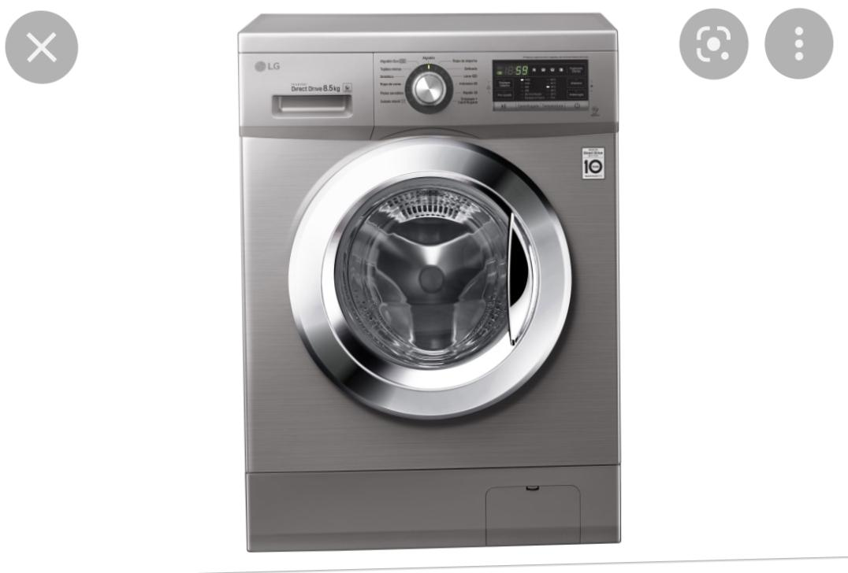
Lavarropas

Slide 3
Elementos
Entrada salida
Electricidad Agua sucia
Productos de limpieza ropa limpia
Ropa sucias

